Slide 1
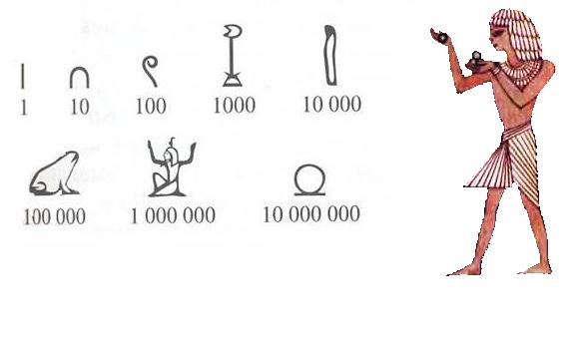
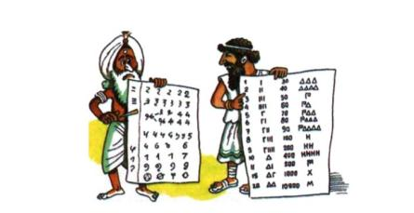
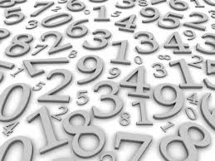
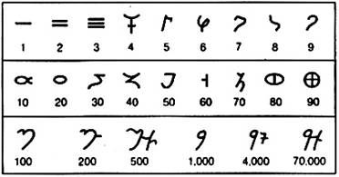

Slide 2
Бөлім: Ақпараттың берілуі
Сабақтың тақырыбы:
Санау жүйелері

Slide 3
Сабақтың мақсаты:
10.2.1.1 ондық санау жүйесіндегі бүтін сандарды екілік санау жүйесіне ауыстыру және керісінше

Slide 4
Санау жүйелері не үшін қолданылады?
2. Позициялық санау жүйелері позициялық емес санау жүйелерінен немен ерекшеленеді?
3. Қай сандар ондық, екілік, сегіздік және он алтылық санау жүйесінің алфавитіне кіреді?
VVV және 555 сандарын салыстыр.

Slide 5
Екілік санау жүйесінен ондық санау жүйесіне ауыстыру алгоритмі
1. Екілік санды кеңейтілген формада жазу
2. Есептеулерді орындау
1101₂ = 1*2³ +0*2² +1*2¹ +1*2⁰ = = 8 + 2 + 1 = 11₁₀
10,01₂ = 1*2¹ + 0*2⁰ + 0*2⁻¹ + +1*2⁻² = 2 + 0,25 = 2,25₁₀

Slide 6
Сандарды ондық санау жүйесінен ауыстыру

Slide 7
Бүтін ондық санды екілікке ауыстыру алгоритмі
1. Ондық санды бөлінді нөлге тең болғанға дейін біртіндеп екіге бөлу керек;
2. Алынған қалдықтарды кері ретпен жазу керек.
75 ₁₀ = 1001011₂
75:2=37 ост.1
37:2=18 ост.1
18:2=9 ост.0
9:2=4 ост.1
4:2 = 2 ост. 0
2:2 = 1 ост.0
1 : 2 = 0 ост.1
180₁₀ = 10110100₂
180 :2 = 90 ост.0
90 : 2 = 45 ост.0
45 : 2 = 22 ост.1
22 : 2 = 11 ост.0
11 : 2 = 5 ост.1
5 : 2 = 2 ост.1
2 : 2 = 1 ост.0
1 : 2 = 0 ост.1

Slide 8
Бүтін ондық санды екілікке ауыстыру

Slide 9
Бөлшек сандарды ондық
санау жүйесінен ауыстыру

Slide 10
Бөлшек ондық санды екілік санау жүйесіне ауыстыру алгоритмі
Сандық бүтін бөлігін екілік санау жүйесіне ауыстыру
Санның бөлшек бөлігін екілік санау жүйесіне сәйкес алгоритм бойынша ауыстыру
Нәтижесінде санның бүтін бөлігін қалдығынан үтірмен ажыратамыз
40 : 2 = 20 ост. 0
20 : 2 = 10 ост.0
10 : 2 = 5 ост. 0
5 : 2 = 2 ост.1
2 : 2 = 1 ост.0
1 : 2 = 0 ост.1
0, 5
* 2
0
40,5₁₀ = 101000,1₂

Slide 11
Қосымша тапсырма
Сыныпта 1110₂ қыз және 1100₂ ұл бала. Сыныпта қанша оқушы бар?
2. 10101₂ , 1101₂ сандарының ондық эквивалентін тап?
3. Менің 100 ағам бар. Кішісі 1000 жаста, ал үлкені 1111 жаста. Үлкені 1001 сыныпта оқиды. Осылай болу мүмкін бе?

Slide 13
Қолданылған әдебиеттер тізімі
https://www.google.kz/
https://nsportal.ru/shkola/informatika-i-ikt/library/2013/07/25/konspekt-uroka-dlya-6-klassa-perevod-dvoichnykh-chisel-v
http://xn--i1abbnckbmcl9fb.xn--p1ai/%D1%81%D1%82%D0%B0%D1%82%D1%8C%D0%B8/623255/

